Slide 1
客戶購買系統
作者 吳彥瑾

Slide 2
目錄
專題說明
使用工具
相關文章
實作結果
結論

Slide 3
專題說明
本專題使用Python程式來連接SQL Server資料庫+SQL Server管理工具，製作一
個簡易「客戶購買系統」，以便讓讀者深入了解客戶購買紀錄的過程。讓讀者了解如
何在「客戶購買系統」操作環境中，撰寫各種SQL指令來查詢，了解每一位客戶的
購買情況。

Slide 4
使用工具
下載及安裝Anaconda的Python工具進行操作。
使用sql server management studio(SSMS)工具進行操作。
輸入pip install pyodbc指令安裝套件。
利用SQL Server資料庫管理系統建立「客戶購買系統」資料庫，並且建立三個資料表，分別為：客戶表、產品表及購買表三種資料紀錄。

Slide 5
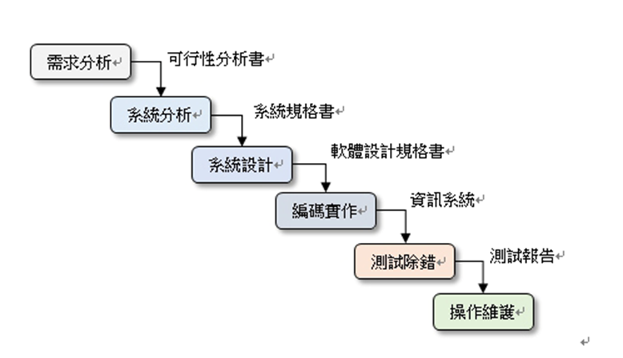
相關文章
開發模式採用「瀑布模式(Waterfall Model)」，又稱全功能模式(Fully Functional Approach)，是於1970年由溫斯頓·W·羅伊斯所提出。而瀑布模式就是一般所說的「系統發展生命週期(System Development Life Cycle, SDLC)」。由於此模式從圖形的外觀來看，各階段依序就像是的梯形瀑布順勢而下，稱為瀑布模式(Waterfall Model)。

Slide 6
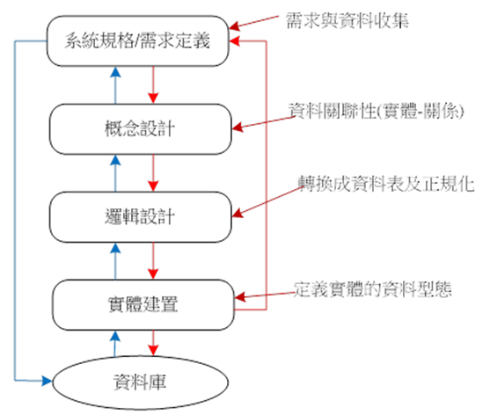
一個功能完整及有效率的資訊系統，它的幕後最大工程，就是資料庫系統之協助。因此，在設計資料庫時必須經過一連串有系統的規劃及設計。在開發資料庫系統時，首要的工作是先做資料庫的分析，在做資料庫分析工作時，需要先與使用者進行需求訪談的作業，藉著訪談的過程來了解使用者對資料庫的需求，以便讓系統設計者來設計企業所需要的資料庫。

Slide 7
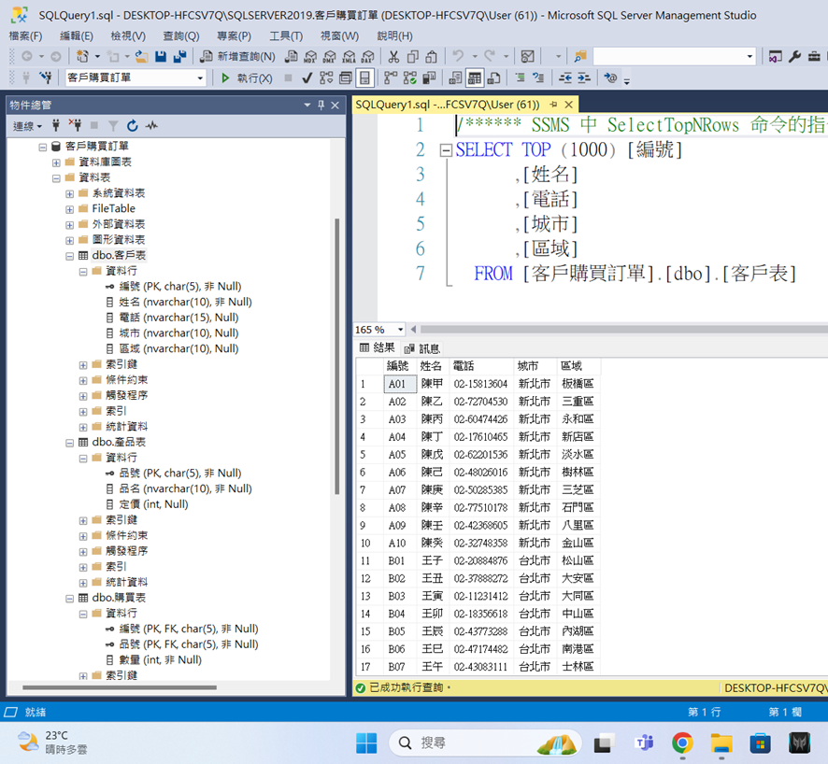
實作
實作前請先至SSMS建立客戶表、產品表及購買表三個資料表，然後對建立好的資料表按"右鍵/選取前1000個資料列"皆可查詢建立結果出來。

Slide 8
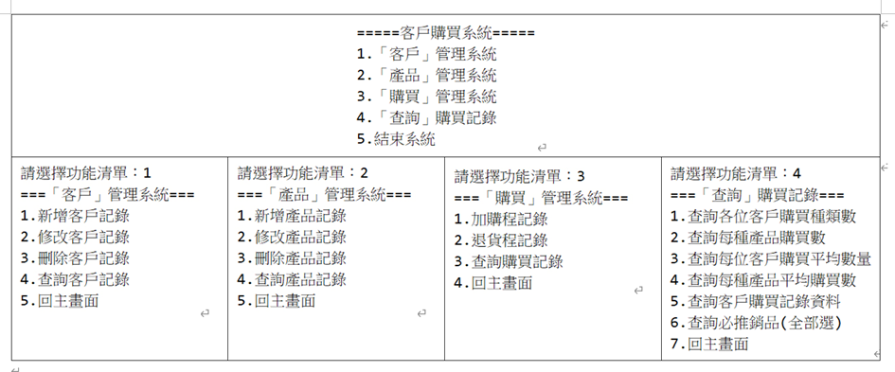
客戶購買系統之架構圖是由四個子系統組合而成。
1. 客戶管理子系統：提供新增、修改、刪除及查詢功能。
2. 產品管理子系統：提供新增、修改、刪除及查詢功能。
3. 購買作業子系統：提供加購、退貨及基本查詢作業。
4. 各項查詢作業子系統：提供各項進階查詢功能。

Slide 9
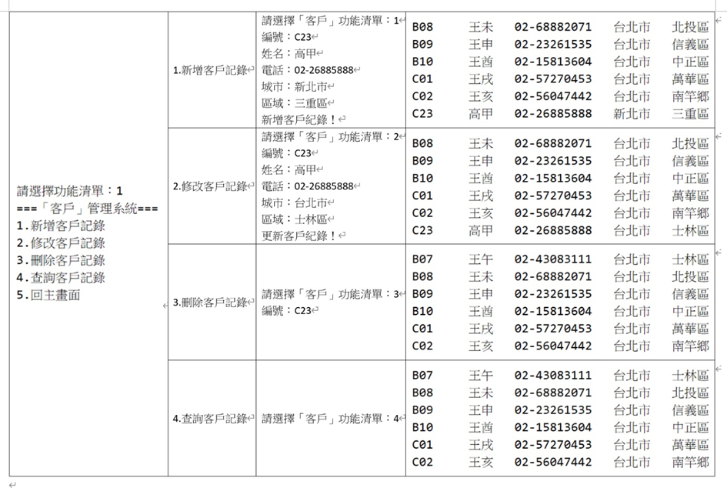
(1).客戶管理系統

Slide 10
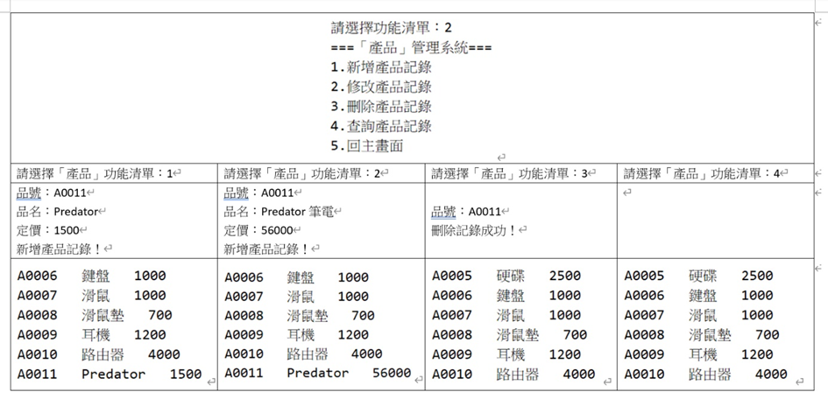
(2).產品管理系統

Slide 11
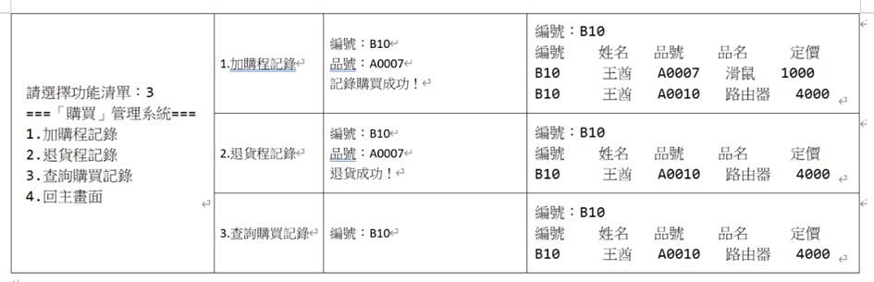
(3).購買管理系統

Slide 12
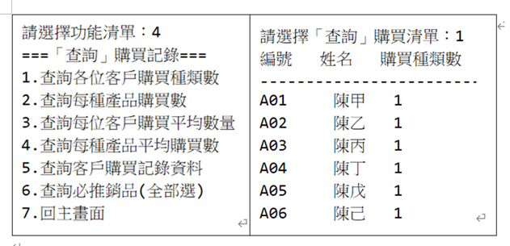
(4).查詢購買紀錄

Slide 13
結論
已經讓我們了解整個系統開發流程，並且也學會如何利用Python程式來連接SQL Server資料庫，進而開發出一套可以模擬多個客戶購買的系統，以便讓學者深入了解。
連結網址：
https://github.com/LonelyCaesar/customer-purchasing-system

Slide 14
ＴＨＥ ＥＮＤ

